Slide 1
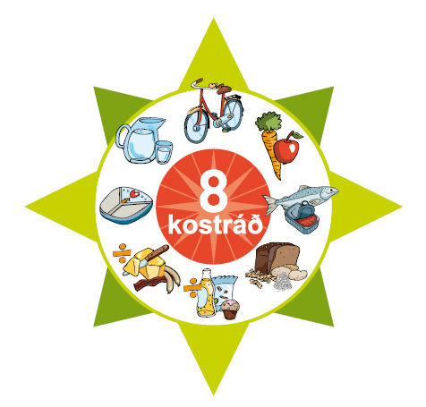
Minka um sukrið
- serliga úr sodavatni, góðgæti og køkum
Notes:
Sukur er tómar kaloriur
Mannakroppurin hevur ikki tørv á sukri. Sukur inniheldur einans kaloriur og ongar vitaminir og mineral. Tí kann sukur eisini nevnast tómar kaloriur. Um maturin, sum etin verður, inniheldur ov nógvar tómar kaloriur, taka tær pláss frá tí heilsugóða matinum. Ov nógv sukur økir eisini um vandan fyri at gerast ov tungur og fáa hol í tenninar.
Rørsukur og onnur sløg av sukri eru ikki heilsubetri enn vanligt hvítt sukur. Í hunangi er einans smávegis mongdir av vitaminum og mineralum og hann kann tí eisini roknast sum sukur.
Søtingarevni, sum til dømis Aspartam, gevur søtan smakk uttan eyka kaloriur. Men søtingarevni og light-vørur verða ikki beinleiðis tilmæltar. Hesar vørur venja okkum við tann søta smakkin. Vit hava lyndið til at eta størri mongdir av sonevndum “Light - vørum” og tað endar soleiðis ofta við, at vit fáa líka nógvar kaloriur, sum høvdu vit etið tær vanligu vørurnar.

Slide 2

Lyklaholsmerkið
Notes:
Ansið eftir tí søta smakkinum
Í nógvari vøru er sukur koyrt í – eisini vøru, sum við vanliga kalla heilsugóðar: Til dømis jogurt við frukt, keks, bollar og fleiri sløg av morgunmati. Tað er lætt at taka feil av vørum sum líkjast teimum heilsugóðu valmøguleikunum. Hygg tí eftir tilfarslýsingunum, har verða vørurnar nevndar á rað eftir vekt. Um sukur stendur millum tær fremstu á listanum, er nógv sukur í vøruni. Hygg eisini eftir Lyklaholsmerkinum. Lyklaholið ger tað lættari at finna tær heilsubetri vørurnar, tá tú fert til handils. Vørur, sum hava Lyklaholsmerkið, innihalda fleiri kosttrevjar, og minni mettað feitt, sukur og salt.
Tað eru tó ikki allar heilsugóðar vørur, sum hava Lyklaholsmerkið, tí tað eru tey, ið framleiða vørurnar, sum sjálv kunnu gera av at brúka tað. Merkið er einans ein leiðbeining.

Slide 3
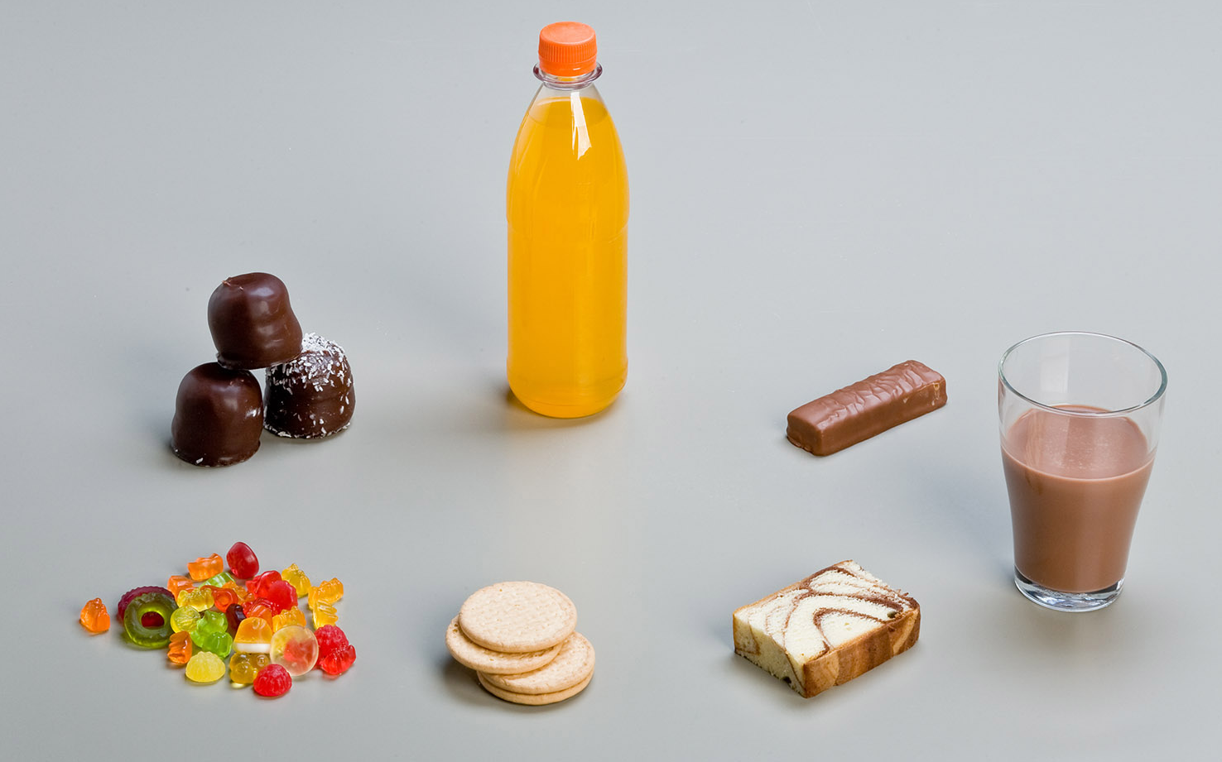
Drekkið ikki sodavatn og etið ikki góðgæti og køku hvønn dag
1 nevi av grønmeti = 100 g
Notes:
Drekkið ikki sodavatn og etið ikki góðgæti og køku hvønn dag.
So nógv sukur er í góðgæti, sodavatni og køku:
Tilmæli:
Mælt verður til, at sukur fyllir í mesta lagi 10% av samlaðu orkumongdini. Hetta svarar til:
Menn Í mesta lagi 70 gramm av sukri um dagin
Kvinnur Í mesta lagi 55 gramm av sukri um dagin
Børn 14-17 ár Í mesta lagi 65 gramm av sukri um dagin
Børn 10-13 ár Í mesta lagi 55 gramm av sukri um dagin
Børn 6-9 ár Í mesta lagi 45 gramm av sukri um dagin
Børn 2-5 ár Í mesta lagi 30 gramm av sukri um dagin
Orsøkin til, at mælt verður til at avmarkað nýtsluna av sukri er at tryggja, at kosturin gevur nóg nógvar vitaminir og mineral og at forða fyri ovurfiti.
Ovurfiti
Tá tú etur meira orku enn tú brennur, verður avlopið goymt. Fitin úr kostinum goymist í fitigoymslum í kroppinum. Tað er orkujavnvágin, sum er avgerandi fyri, um tú tekur uppá og ikki serliga fitinýtslan. Sukur er eitt orkugevandi føðsluevni eins og onnur føðsluevni og telur eisini við í samlaða orkuroknskapinum.
Meira um børn og sukur her:
http://www.maksenhalvliter.dk/index.htm

Slide 4
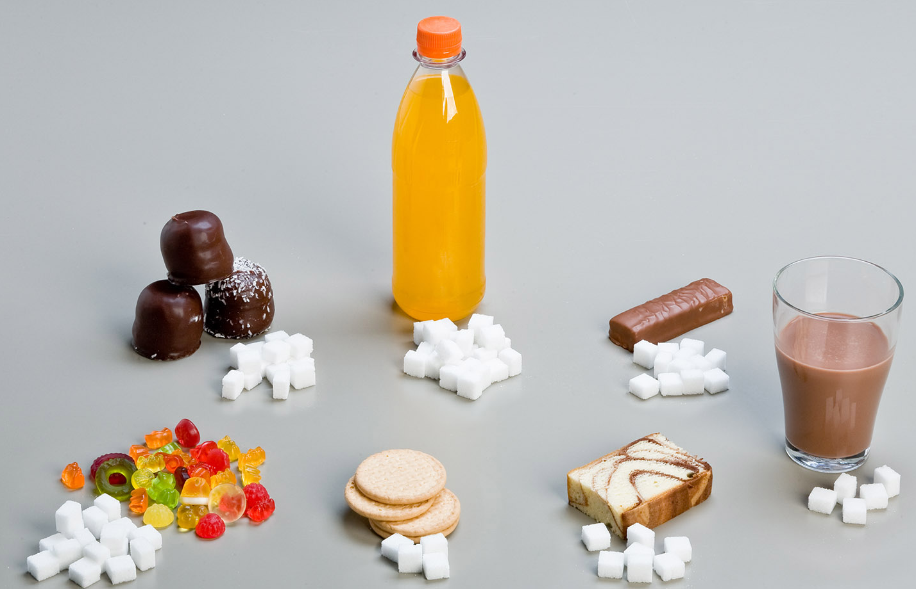
So nógv sukur er i góðgæti, sodavatni og køku
Notes:
Á myndini:
Sukurnøgdin í ymiskum vørum:
Vøra Nøgd Sukurmolar
Sodavatn ½ litur 25
Gummibomm 85 gramm (ein posi) 16½
Sjokoláta 50 gramm 12
Kaka 2 dl 4½
Flødabollar3 stk. 50 gramm 15
Keks 4 stk. 56 gramm 5
Køka 50 gramm 7

Slide 5
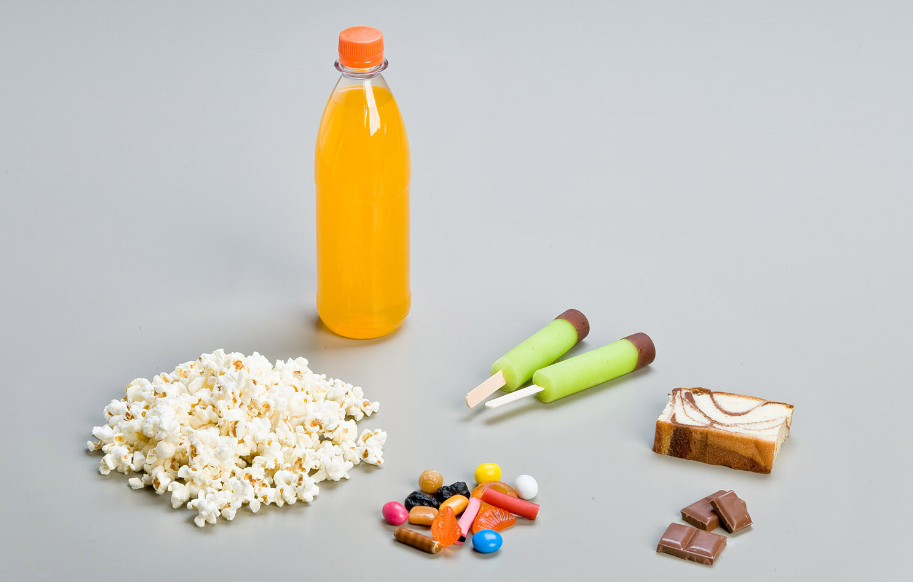
So nógvum tómum kalorium er pláss fyri hjá børnum í aldrinum 7-10 ár
Notes:
So nógvum tómum kalorium er pláss fyri hjá børnum í aldrinum 7-10 ár
Pláss fyri tómum kalorium
Danska “Fødevareinstituttet” hevur roknað út, hvussu nógv pláss er til tómar kaloriur úr vørum sum góðgæti, sodavatni, køkum, alkoholi og so framvegis. Útrokningin vísir hvussu nógv tað í mesta lagi er pláss fyri av tómum kalorium, tá tørvurin fyri føðsluevnum er nøktaður við heilsugóðum mati - og barnið annars rørir seg í minsta lagi 60 min. hvønn dag.
Mat- og drykkjuvørur, sum í høvuðsheitum innihalda tómar kaloriur, eitt nú fiti og sukur innihalda sum oftast nærum ongar vitaminir og mineral.
Á myndini: Eitt dømi um, hvussu nógv pláss er til tómar kaloriur í eina viku hjá børnum sum eru 7-10 ár. Hetta er, um kosturin annars fylgir kostráðunum og harímillum tilmælið um at røra seg í minsta lagið 60 minuttir dagliga.
Vøra Nøgd
Sodavatn ½ litur
Blandað bomm 45 gramm
Sjokoláta 25 gramm
Ísur 80 gramm
Poppkorn 20 gramm
Køka 40 gramm
I alt 4.200 kJ um vikuna

Slide 6
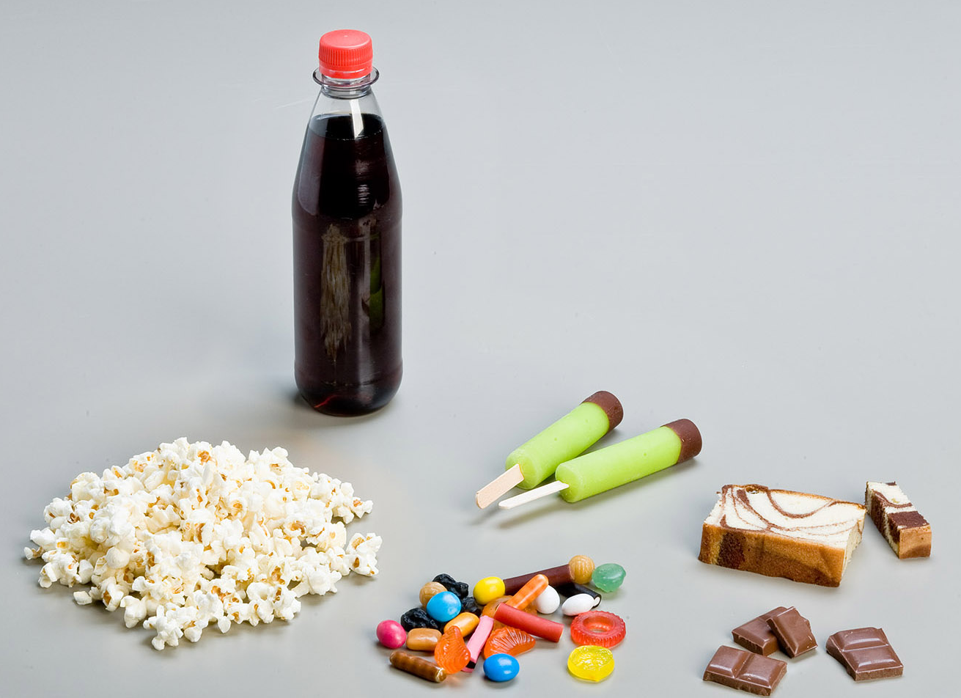
So nógv av tómum kalorium er pláss fyri hjá børnum í aldrinum 11-15 ár
Notes:
So nógv av tómum kalorium er pláss fyri hjá børnum í aldrinum 11-15 ár
Pláss fyri tómum kalorium
Danska “Fødevareinstituttet” hevur roknað út, hvussu nógv pláss er til tómar kaloriur úr vørum sum góðgæti, sodavatni, køkum, alkoholi og so framvegis. Útrokningin vísir, hvussu nógv tað í mesta lagi er pláss fyri av tómum kalorium, tá tørvurin fyri føðsluevnum er nøktaður við heilsugóðum mati - og barnið annars rørir seg í minsta lagi 60 min. hvønn dag.
Mat- og drykkjuvørur, sum í høvuðsheitum innihalda tómar kaloriur, sum fiti og sukur innihalda oftast nærum ongar vitaminir og mineral.
Á myndini: Eitt dømi uppá, hvussu nógv pláss er til tómar kaloriur í eina viku hjá børnum sum eru 11-15 ár. Hetta er, um kosturin annars fylgir kostráðunum og harímillum tilmælið um at røra seg í minsta lagi 60 minuttir dagliga.
Vøra Nøgd
Sodavatn ½ litur
Blandað bomm 75 gramm
Sjokoláta 35 gramm
Ísur 80 gramm
Poppkorn 20 gramm
Køka 50 gramm
Í alt 4.900 kJ um vikuna

Slide 7
Kjak– hvussu nógv sukur?
Varð tú bilsin av, hvussu nógv sukur var í ymisku vørunum?
Hvørjum gjørdist tú mest bilsin av?
Visti tú hvussu nógv søtmeti tú í mesta lagi eigur at eta?
Notes:
Kjak....

